Slide 1
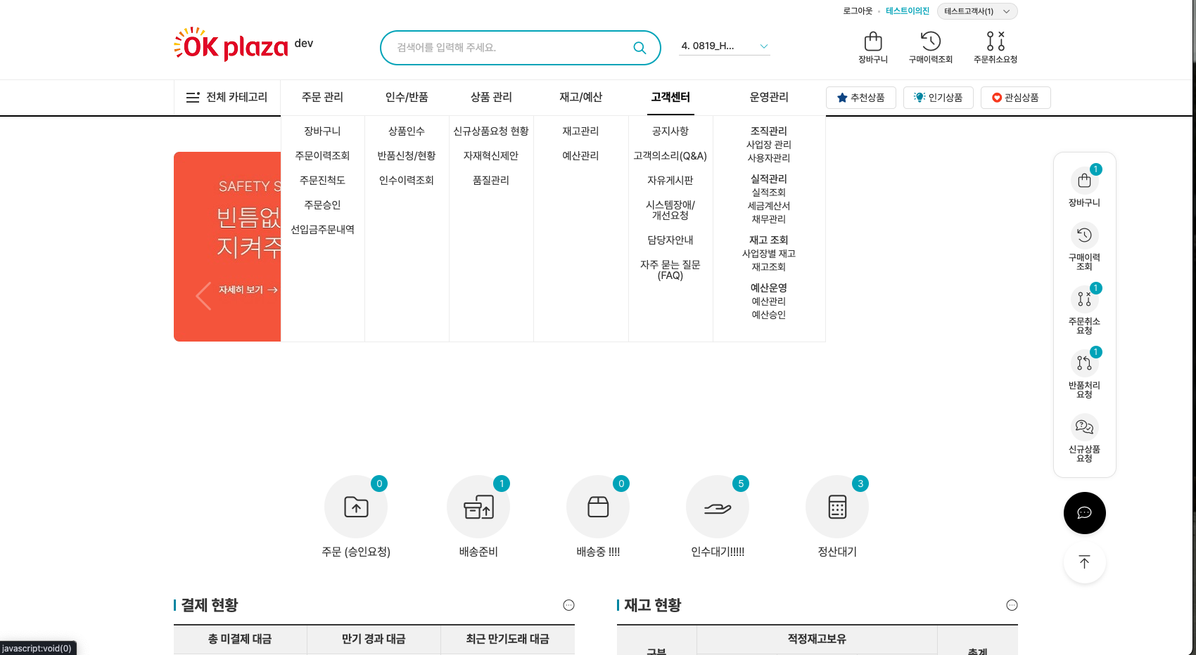
OK플라자 > 일반구매사
메뉴얼
GNB > 고객센터 menu
> 매뉴얼 menu 추가
매뉴얼 menu 클릭시
매뉴얼 파일 다운로드 제공

Slide 2
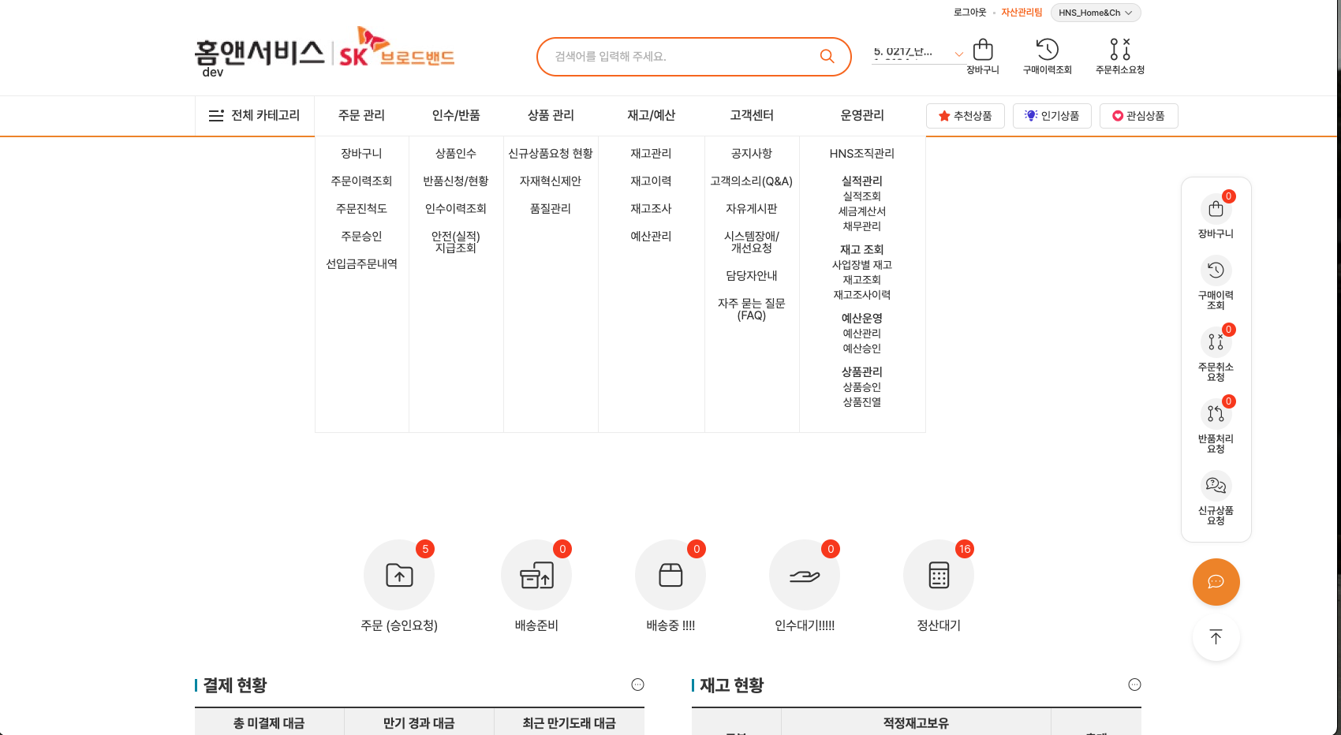
OK플라자 > 홈앤서비스
메뉴얼
GNB > 고객센터 menu
> 매뉴얼 menu 추가
매뉴얼 menu 클릭시
매뉴얼 파일 다운로드 제공

Slide 3
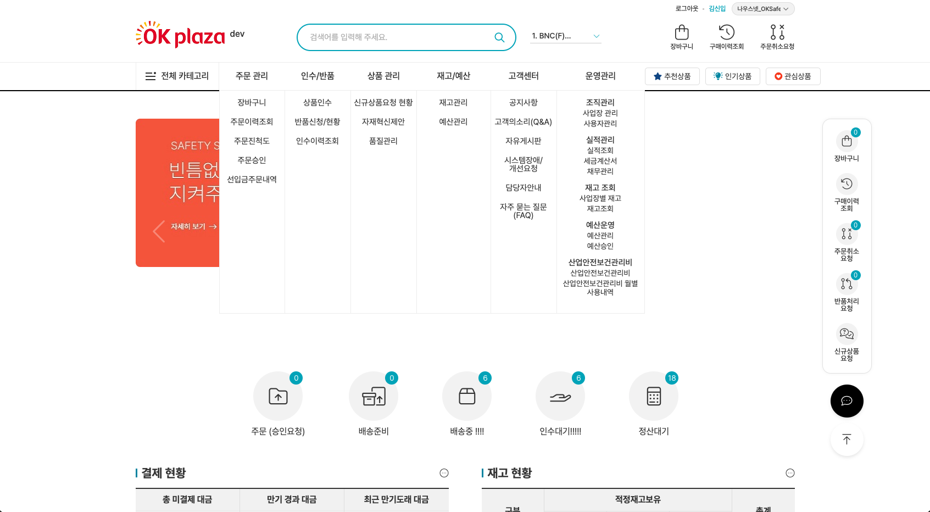
OK플라자 > OKSafety
메뉴얼
GNB > 고객센터 menu
> 매뉴얼 menu 추가
매뉴얼 menu 클릭시
매뉴얼 파일 다운로드 제공

Slide 4
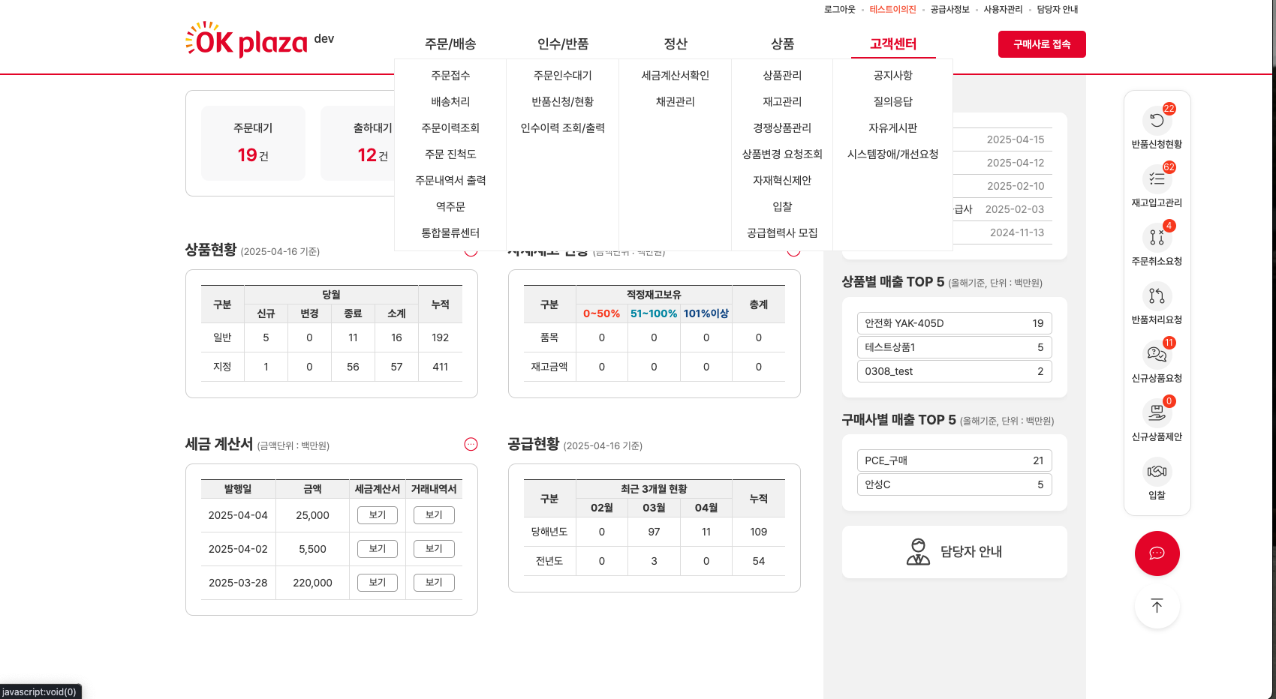
OK플라자 > 공급사
메뉴얼
GNB > 고객센터 menu
> 매뉴얼 menu 추가
매뉴얼 menu 클릭시
매뉴얼 파일 다운로드 제공

Slide 5
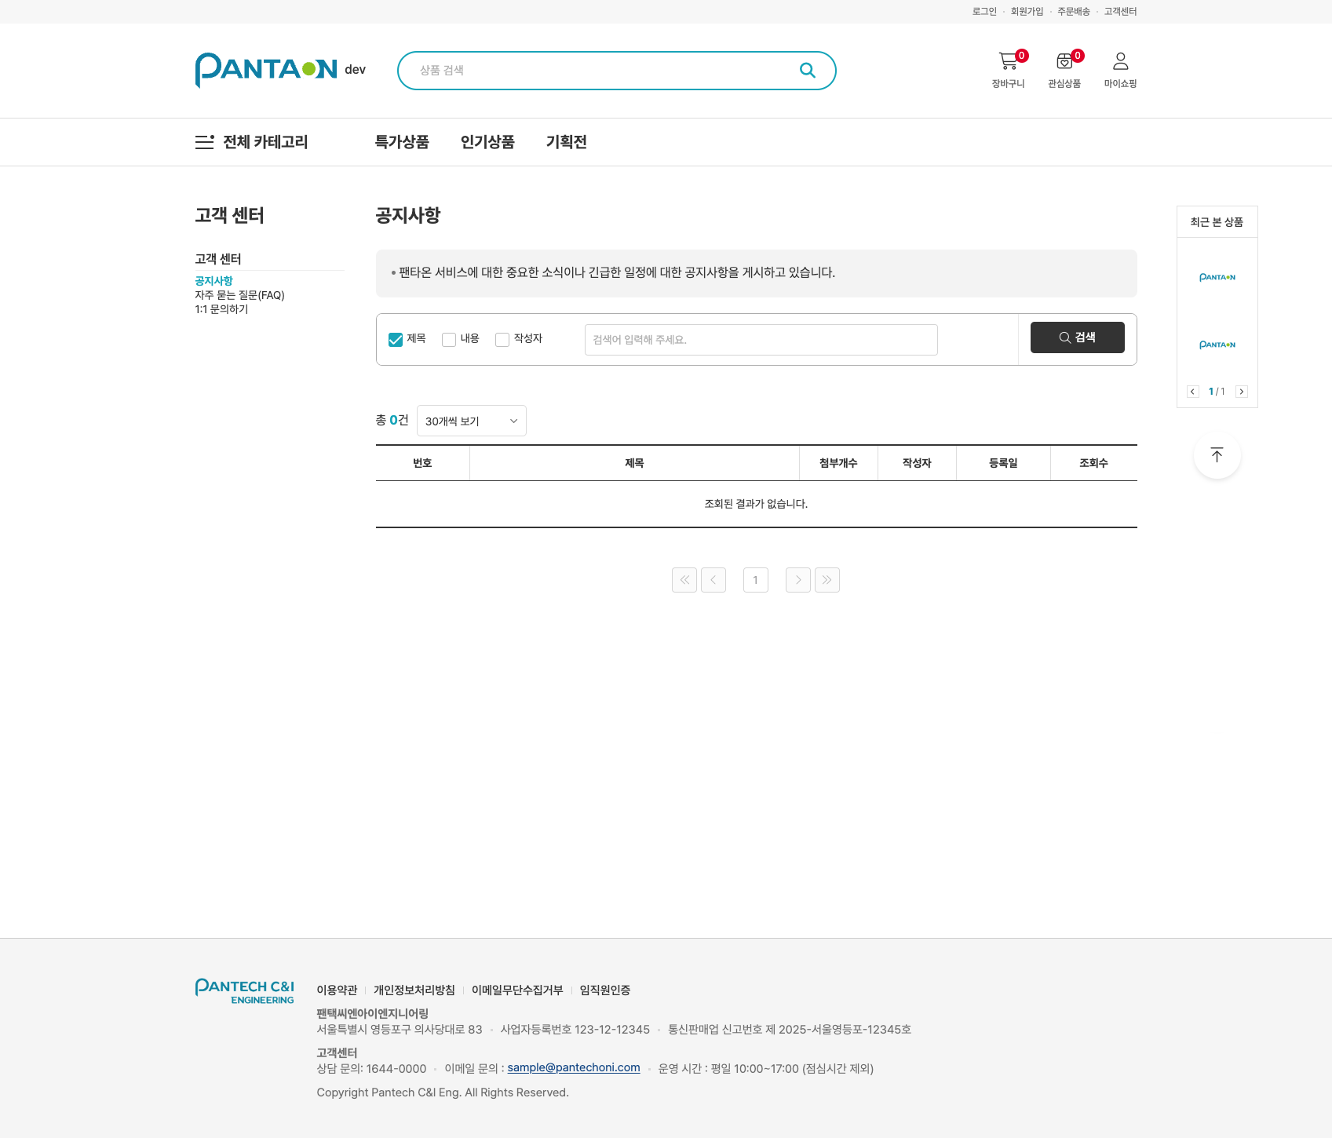
팬타온
Utility menu > 고객센터 페이지
> LNB 에 매뉴얼 menu 추가
메뉴얼
매뉴얼 menu 클릭시
매뉴얼 파일 다운로드 제공

